Slide 1
Тақырыбы:
ДНҚ-ны зерттеу тарихы. Чаргафф ережесі. Мезельсон мен Сталь тәжірибесі
10- сынып (Қоғамдық – гуманитарлық бағыты)

Slide 2
Оқу мақсаты
Оқу мақсаты
10.4.1.3 ДНҚ-ны зерттеу тарихы, Чаргафф ережесі, Мезельсон мен Сталь тәжірибесін сипаттау
Бағалау критерийлері
ДНҚ-ны зерттеу тарихымен танысып, Чаргафф ережесі және Мезельсон мен Сталь тәжірибесін сипаттайды

Slide 3
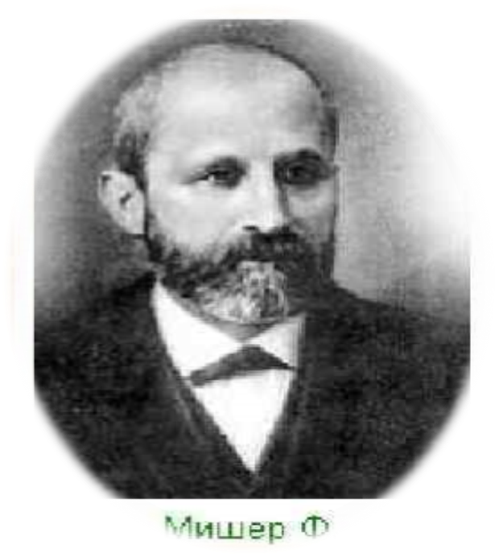
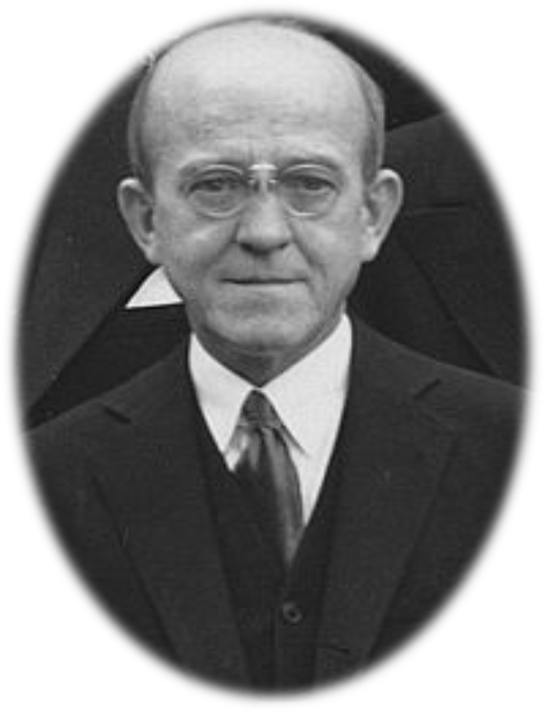
ДНҚ – ны зерттеу тарихы
1869 және 1871 жылдары аралығында швейцариялық физиологы, гистологы және биологы Иоган Фридрих Мишер адамның ірің клеткасынан және лососьтің спермасынан бөліп алды.
1944 жылы америкалық микробиолог Освальд Эйвери бактериялармен тәжірибе жасап, ДНҚ тұқымқуалау заты болатынын дәлелдеді.
<number>

Slide 4
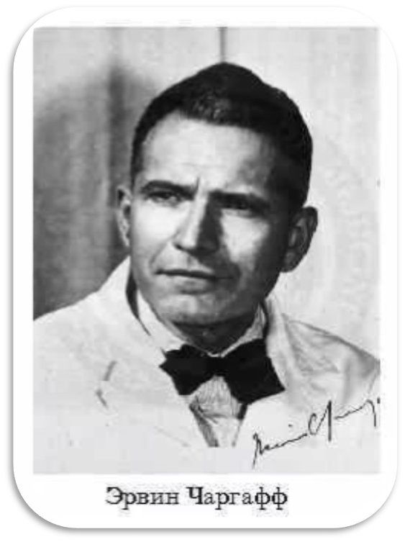
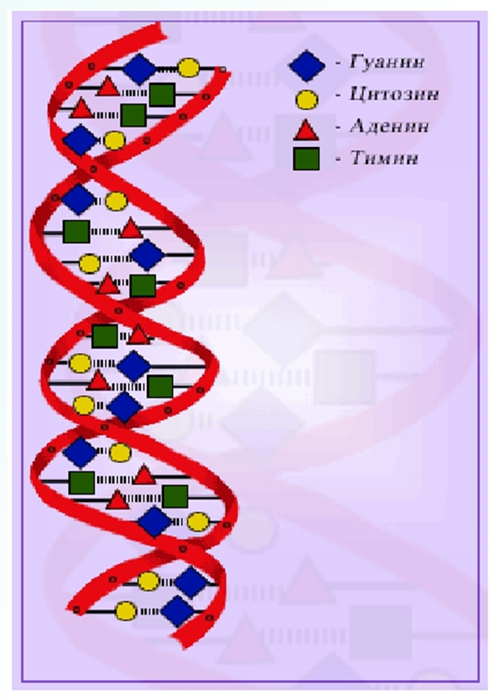
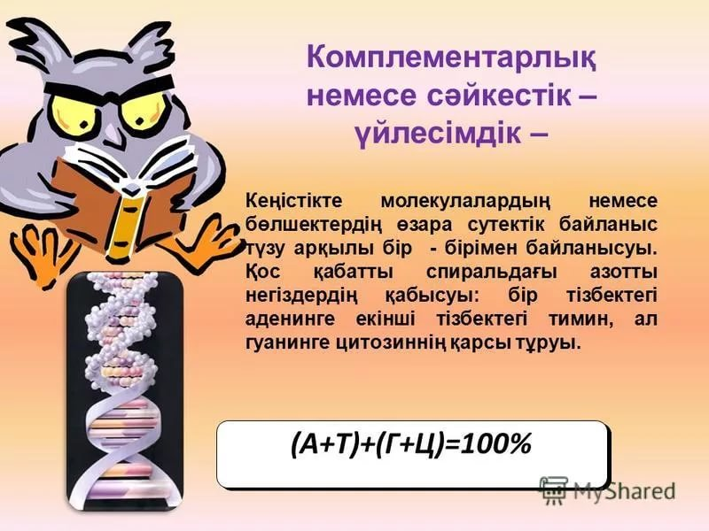
ДНҚ – зерттеу тарихы
1.Зерттелген барлық ДНК-да пуриндер мен пиримидиндердің молярлық қатынастары 1-ге теңеледі.
2.Адениннің молярлық қатынасы тиминге тең, яғни А=Т
3.Гуаниннің молярлық қатынасы цитозинге тең, яғни Г=Ц болады.
Эрвин Чаргаффтың ережесі бойынша

Slide 5
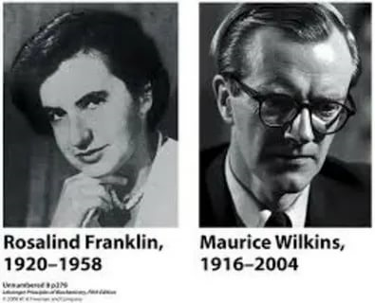
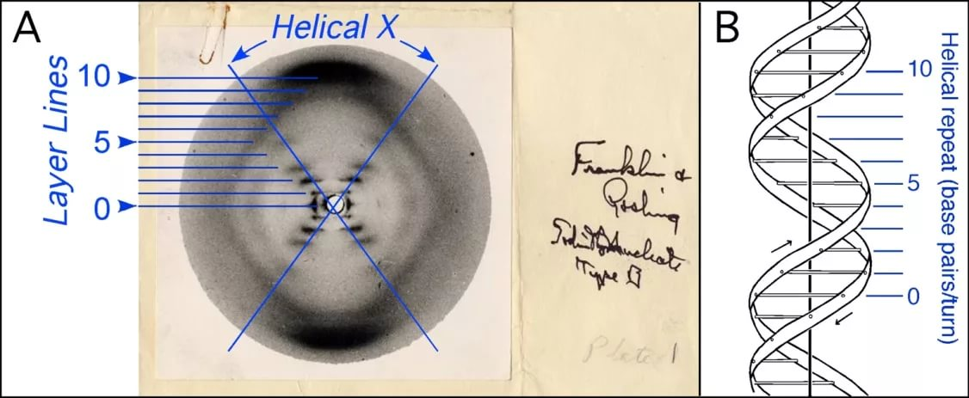
ДНҚ – зерттеу тарихы
ДНҚ-ның молекуласы шиыршық (оралма) болып оралғанын 1950-1952 жылдары ағылшын биофизигі Морис Уилкинс және
америкалық кристаллограф
Розалинд Франклин түсірген рентгенограммадан көруге болады.

Slide 6
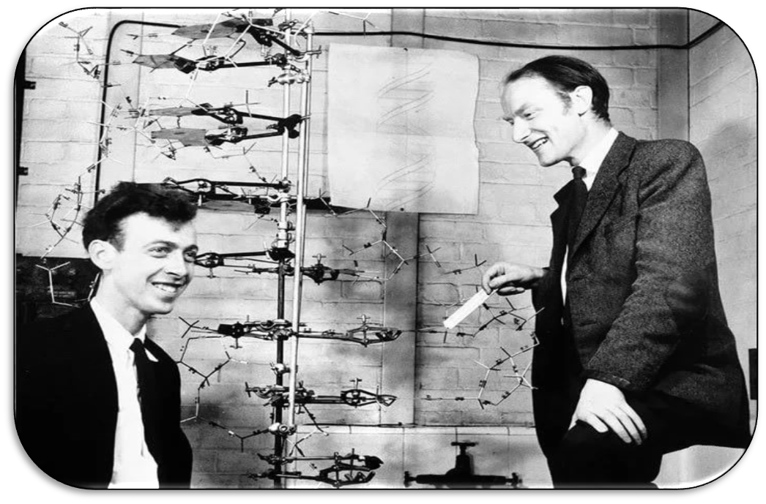
ДНҚ – зерттеу тарихы
Уотсон мен Крик ДНК молекуласының кеңістіктегі құрылыстық моделін жасады.
https://twig-bilim.kz/kz/film/discovery-of-dna

Slide 7
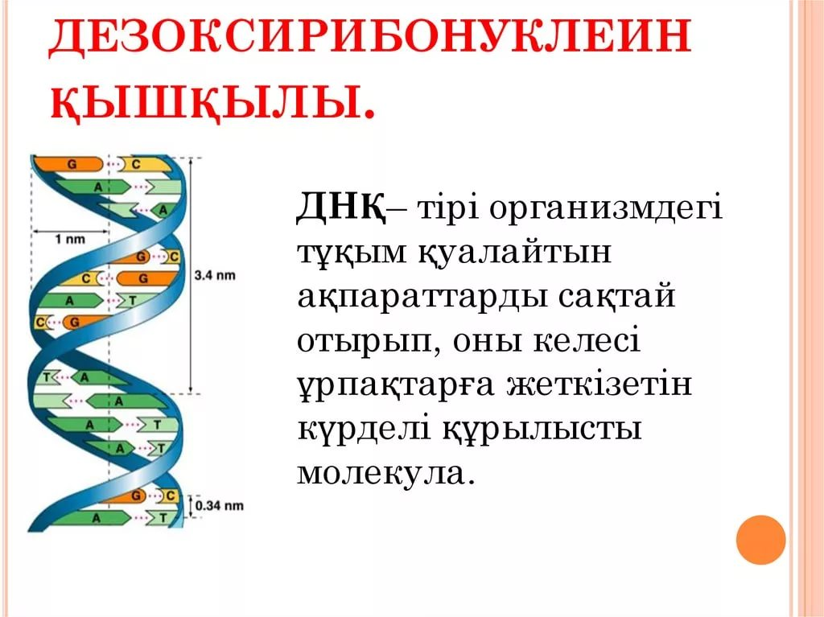
ДНҚ – зерттеу тарихы
Ж.Уотсон мен Ф.Крик
1) ДНК-нің полинуклеотид тізбегі спиральдық формада болады.
2) Спиральдің диаметрі 2 нм
3)Спираль өз осінің бойында әрбір 3,4 нм- де толық айналым жасайды.
Нуклеотидтердің арасы 0,34 нм-ге тең, сондықтан бір айналымда 10 нуклеотид болады.
4) Спиральды ДНК екі полинуклеотид тізбегінен тұруға тиіс.

Slide 8
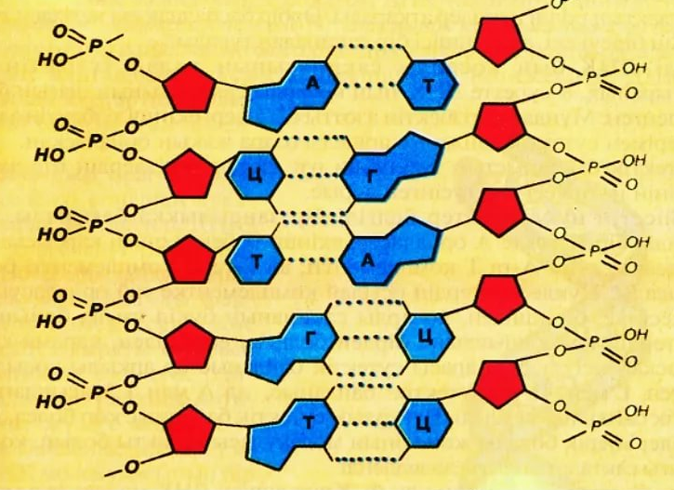
ДНҚ – зерттеу тарихы
ДНҚ спиральдың диаметрі тұрақты
2 нм болуына себепті полинуклеотид тізбегінің біреуінде пурин, қарама-қарсы 2-ші тізбекте пиримидин тұру керек.

Slide 9
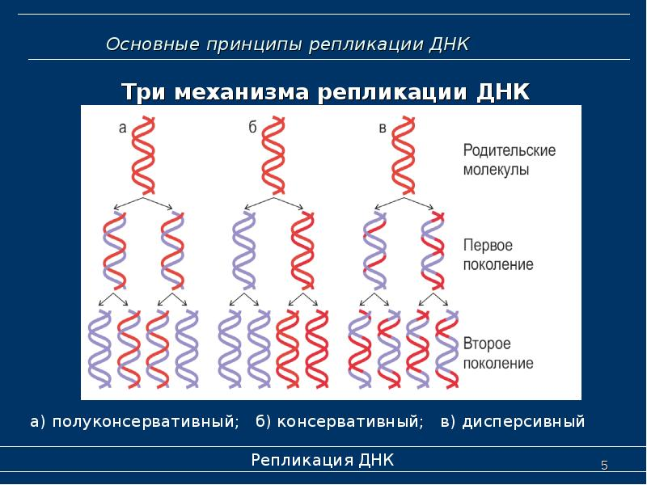
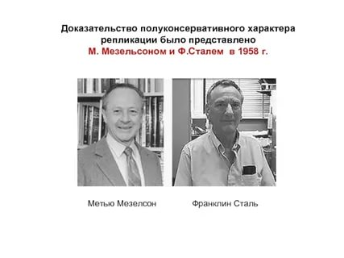
ДНҚ репликациясы
Ата –ана молекуласы
1- ұрпақ
2- ұрпақ
Метью Мезельсон мен Франклин Сталь ұсынған ДНҚ-ның екі еселенуінің үш түрі:
А) жартылай консервативтік
Б) консервативтік
В) Дисперсиялық

Slide 10
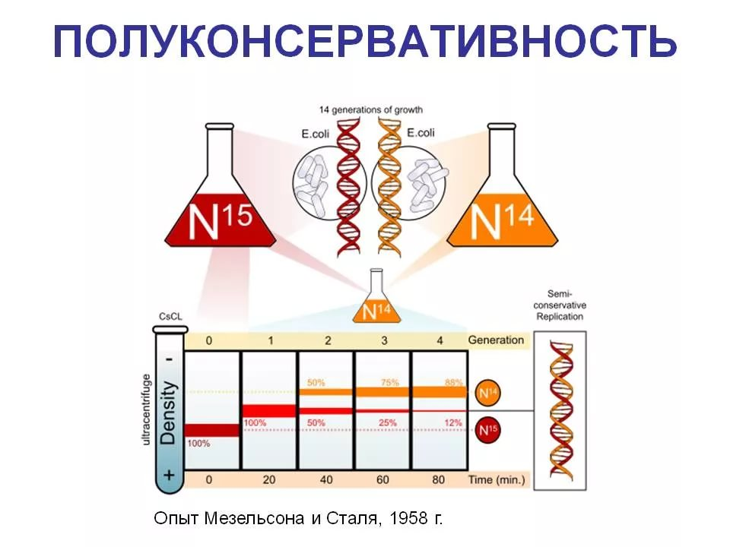
ДНҚ репликациясы
Метью Мезельсон мен Франклин Сталь тәжірибесі
https://yandex.kz/video/preview/?filmId=9344015961614141534&from=tabbar&parent-reqid=1596222371946865-1517443593565802376700299-production-app-host-man-web-yp-152&text=%D0%BC%D0%B5%D1%82%D1%8C%D1%8E+%D0%BC%D0%B5%D0%B7%D0%B5%D0%BB%D1%8C%D1%81%D0%BE%D0%BD+%D0%BC%D0%B5%D0%BD+%D1%84%D1%80%D0%B0%D0%BD%D0%BA%D0%BB%D0%B8%D0%BD+%D1%81%D1%82%D0%B0%D0%BB%D1%8C+%D1%82%D3%99%D0%B6%D1%96%D1%80%D0%B8%D0%B1%D0%B5%D1%81%D1%96
Notes:
<number>

Slide 11

Тапсырма
Чаргафф ережесі бойынша тапсырмалар. Есептер шығару.
№1 тапсырма.
ДНҚ молекуласының бір тізбегінің бөлігіндегі нуклеотидтердің орналасу реті мынадай:
А –Т – Ц – Т –Г – А –Ц –Т - Г ...
__________________________
Осы тізбекке сәйкес ДНҚ – ның екінші тізбегін анықтаңдар.
Дескриптор:
Берілген ДНҚ-ның комплементарлы тізбегін анықтайды
<number>

Slide 12
ДҰРЫС ЖАУАП
Чаргафф ережесі бойынша тапсырмалар. Есептер шығару.
№1 тапсырма.
ДНҚ молекуласының бір тізбегінің бөлігіндегі нуклеотидтердің орналасу реті мынадай:
А –Т – Ц – Т – Г – А – Ц – Т - Г
Т – А – Г – А – Ц – Т – Г – А - Ц
<number>

Slide 13
Тапсырма
2- тапсырма Төмендегі кестеде берілген ДНҚ- ның екі еселену туралы ақпараттарын сәйкестендіріп, сипаттаңыздар
ДНҚ –ның екі еселену түрлері | Анықтамасы
1.Дисперсиялық | А) ДНҚ-ның жаңа молекуласының бір тізбегі аналық ДНҚ-дан болса, екіншісі - жаңадан құрылған тізбек
2.жартылай консервативтік | Б) ұрпақтың ДНҚ-ларда аналық ДНҚ-ның материалы болмайды;
3.консервативтік еселенуде | В) түрінде аналық ДНҚ-ның материалы кездейсоқ шашырап жаңа ДНҚ молекуласында орын алады
Дескриптор:
Берілген ДНҚ- ның екі еселену туралы ақпараттарын сәйкестендіріп, сипаттайды
<number>

Slide 14
ДҰРЫС ЖАУАП
ДНҚ –ның екі еселену түрлері | Анықтамасы
1.Дисперсиялық | А) ДНҚ-ның жаңа молекуласының бір тізбегі аналық ДНҚ-дан болса, екіншісі - жаңадан құрылған тізбек
2.жартылай консервативтік | Б) ұрпақтың ДНҚ-ларда аналық ДНҚ-ның материалы болмайды;
3.консервативтік еселенуде | В) түрінде аналық ДНҚ-ның материалы кездейсоқ шашырап жаңа ДНҚ молекуласында орын алады
<number>

Slide 15
Тапсырма
№3 тапсырма Берілген ақпараттарды жаңалықты ашқан ғалымдарға сәйкестендіріп ұяшықтардағы орнына қойып, сипаттаңыздар
1. Нуклеин қышқылын ең алғаш рет 1869 және 1871 жылдары аралығында швейцариялық физиологы ........ адамның ірің клеткасынан және лососьтің спермасынан бөлініп алды.
2. ДНК молекуласының кеңістіктегі құрылыстық моделін жасады
3. 1944 жылы бактериялармен тәжірибе жасап, ДНҚ тұқымқуалау заты болатынын дәлелдері
4. ДНҚ-ның екі еселенуінің жолын 1958 жылы дәлелдеді
5. Рентгеннограмманың көмегімен қант-фосфорлы тұлғаның шиыршықтың сыртқы жағында, ал негізі іште екенін және шиыршықтың бір орамында он нуклеотид болатыны анықталды
Иоган Фридрих Мишер | Освальд Эйвери | Морис Уилкинс, Розалинд Франклин | Ж.Уотсон мен Ф.Крик | Метью Мезельсон мен Франклин Сталь
Дескриптор: Берілген ақпараттардан жаңалықты ашқан ғалымдардың еңбегін сипаттайды
<number>

Slide 16
ДҰРЫС ЖАУАП
№3 тапсырма Берілген ақпараттарды жаңалықты ашқан ғалымдарға сәйкестендіріп ұяшықтардағы орнына қойып, сипаттаңыздар
1. Нуклеин қышқылын ең алғаш рет 1869 және 1871 жылдары аралығында швейцариялық физиологы ........ адамның ірің клеткасынан және лососьтің спермасынан бөлініп алды.
2. ДНК молекуласының кеңістіктегі құрылыстық моделін жасады
3. 1944 жылы бактериялармен тәжірибе жасап, ДНҚ тұқымқуалау заты болатынын дәлелдері
4. ДНҚ-ның екі еселенуінің жолын 1958 жылы дәлелдеді
5. Рентгеннограмманың көмегімен қант-фосфорлы тұлғаның шиыршықтың сыртқы жағында, ал негізі іште екенін және шиыршықтың бір орамында он нуклеотид болатыны анықталды
Иоган Фридрих Мишер | Освальд Эйвери | Морис Уилкинс, Розалинд Франклин | Ж.Уотсон мен Ф.Крик | Метью Мезельсон мен Франклин Сталь
1 | 3 | 5 | 2 | 4
<number>

Slide 17
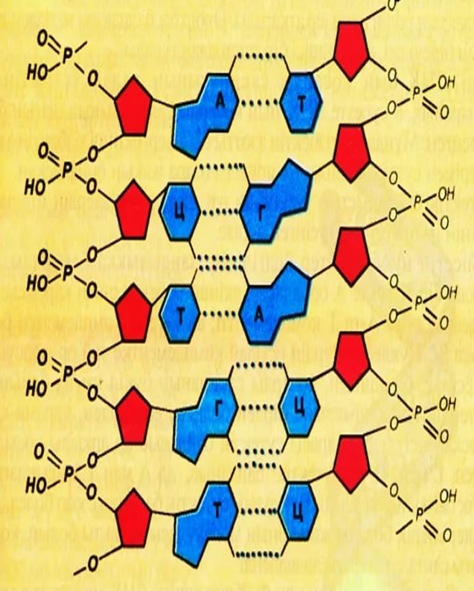
Тапсырма
Тапсырма №4 Төмендегі суретке қарап берілген тест сұрақтарға жауап беріп, нуклеин қышқылдары туралы ақпараттарды түсініп, анықтаңдар
1. Нуклеотид құрамын көрсетіңіз.
A. аминқышқылдары, РНҚ, ақуыз
B. фосфат, қант, азотты негіздер
C. аминқышқылдары, карбоксилді топ, радикал
азотты негіздер, дезоксирибоза
2. Қандай азотты негіздер пуриндерге жатады.
A. аденин
B. гуанин
C. цитозин
D. тимин
E. урацил
Дескриптор:
Нуклеин қышқылдары туралы ақпараттарды түсініп, анықтайды
<number>

Slide 18
Тапсырма
Тапсырма №4 Төмендегі суретке қарап берілген тест сұрақтарға жауап беріп, нуклеин қышқылдары туралы ақпараттарды түсініп, анықтаңдар
3. Қандай азотты негіздер пиримидиндерге жатады.
A. аденин
B. гуанин
C. цитозин
D. тимин
урацил
4. Азотты негіздердің арасындағы қандай сутектік байланыстар бар?
A. аденин- тимин арасында 2 сутектік байланыс
B. гуанин- цитозин арасында 2 сутектік байланыс
C. цитозин – гуанин арасында 3 сутектік байланыс
D. тимин – аденин арасында 3 сутектік байланыс
Дескриптор:
Нуклеин қышқылдары туралы ақпараттарды түсініп, анықтайды
<number>

Slide 19
Тапсырма
1. Нуклеотид құрамын көрсетіңіз.
A. аминқышқылдары, РНҚ, ақуыз
B. фосфат, қант, азотты негіздер
C. аминқышқылдары, карбоксилді топ, радикал
азотты негіздер, дезоксирибоза
2. Қандай азотты негіздер пуриндерге жатады.
A. аденин
B. гуанин
C. цитозин
D. тимин
E. урацил
<number>

Slide 20
Тапсырма
3. Қандай азотты негіздер пиримидиндерге жатады.
A. аденин
B. гуанин
C. цитозин
D. тимин
урацил
4. Азотты негіздердің арасындағы қандай сутектік байланыстар бар?
A. аденин- тимин арасында 2 сутектік байланыс
B. гуанин- цитозин арасында 2 сутектік байланыс
C. цитозин – гуанин арасында 3 сутектік байланыс
D. тимин – аденин арасында 3 сутектік байланыс
<number>

Slide 21
Қорытынды
Бүгінгі сабақта сіздер:
ДНҚ-ның зерттеу тарихымен танысып,
Чаргафф ережесін, Мезельсон мен Сталь тәжірибесін сипаттадыңыздар
<number>
<number>

